Slide 1

CUAI 핸즈온 스터디 2팀
2022.05.31
발표자 : 유나현

Slide 2
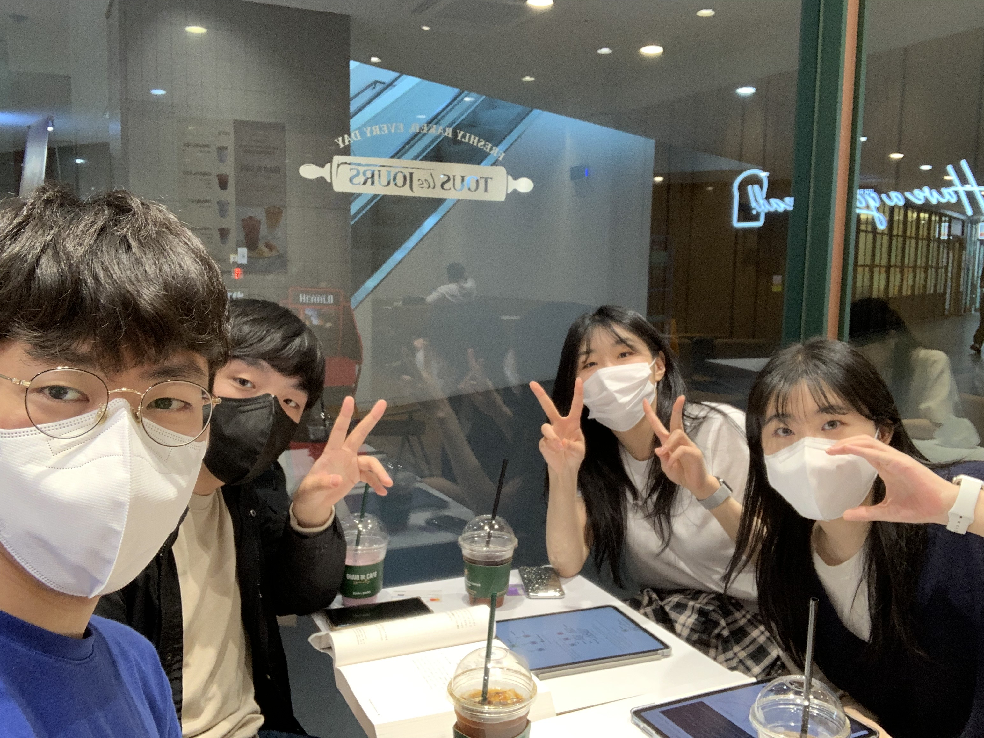
스터디원 소개 및 만남 인증
이곳에 만나서 찍은 사진을 넣어주세요.
(비대면일 경우엔 화면 캡쳐 이용)
얼굴이 나오게 찍어주셔야 합니다:D
스터디원 1 : 이혜연
스터디원 2 : 서준혁
스터디원 3 : 이주호
스터디원 4 : 유나현

Slide 3
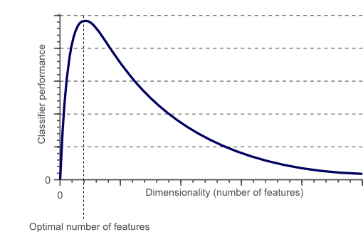
8장 – 차원 축소
차원의 저주
- 많은 머신러닝 문제는 훈련 샘플이 각각 수천 수백만개의 특성을 가지고 있음
- 이런 많은 특성은 훈련을 느리게 할 뿐만 아니라, 좋은 솔루션을 찾기 어렵게 만듦
- 이러한 차원의 저주 문제들은 특성 수를 크게 줄여 불가능한 문제를 가능한 범위로 변경할 수 있음
차원을 감소시키는 두 가지 주요한 접근법:
투영과 매니폴드

Slide 4
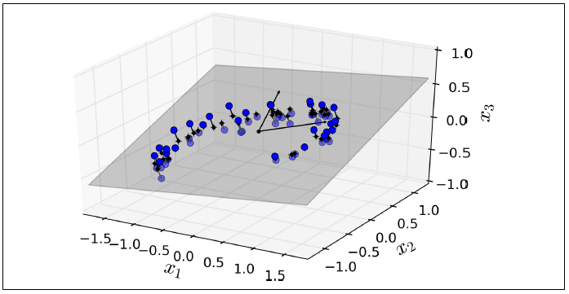
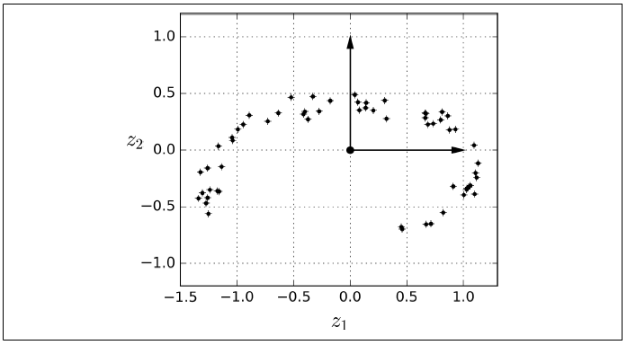
차원 축소를 위한 접근 방법- 투영
모든 훈련 샘플이 거의 평면 형태로 놓여 있음 => 고차원(3D) 공간에 있는 저차원(2D) 부분 공간
모든 훈련 샘플을 이 부분 공간에 수직으로 (샘플과 평면 사이의 가장 짧은 직선을 따라) 투영하면 아래와 같은 2D 데이터 셋이 됨
각 축은 새로운 z1과 z2에 대응됨

Slide 5
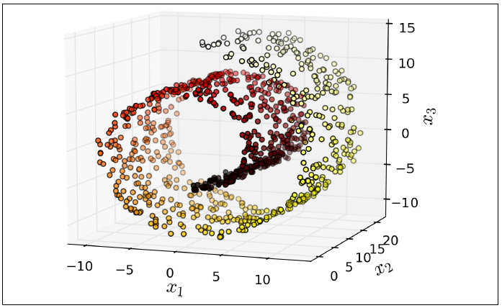
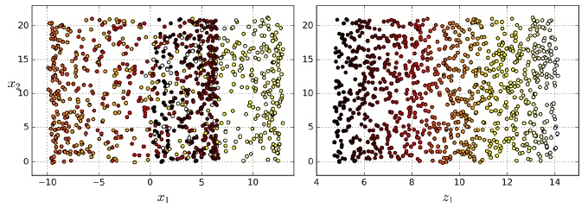
투영이 언제나 최선의 방법은 아님
스위스 롤 데이터셋처럼 부분 공간이 뒤틀리거나 휘어 있기도 함
그냥 평면에 투영시키면 아래 왼쪽 같은 2D 데이터셋을 얻게됨
왼쪽 그래프는 보이는 것처럼 스위스 롤의 층이 서로 뭉개짐
우리는 오른쪽처럼 스위스 롤을 펼친 2D 데이터셋을 얻고자 함

Slide 6
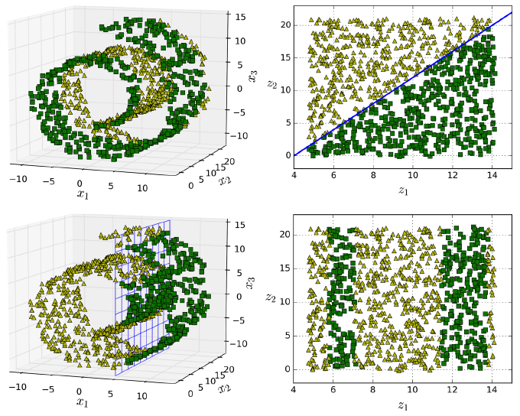
차원 축소를 위한 접근 방법- 매니폴드
2D 매니폴드
스위스 롤은 2D 매니폴드의 한 예
매니폴드 가정
처리해야 할 작업이 저차원의 매니폴드 공간에 표현되면 더 간단해질 것이란 가정
이러한 암묵적인 가정이 항상 유효하지는 않음
3D 공간에서는 매우 단순하지만 펼쳐진 매니폴드에서는 결정 경계가 더 복잡해짐
모델을 훈련시키기 전에 훈련 세트의 차원을 감소시키면 훈련 속도는 빨라지지만,
항상 더 낫거나 간단한 솔루션이 되는 것은 아님
-> 데이터셋에 달려있음

Slide 7
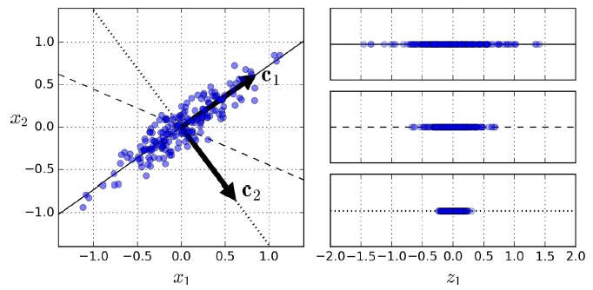
주성분 분석 (PCA, Principal Component Analysis)
- 가장 인기 있는 차원 축소 알고리즘
- 데이터에 가장 가까운 초평면을 정의한 후, 데이터를 이 평면에 투영시킴
다른 방향으로 투영하는 것보다 분산이 최대로 보존하는 축을 선택하는 것이
정보가 가장 적게 손실되므로 합리적

Slide 8
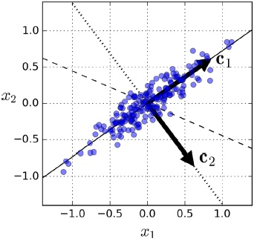
주성분
PCA는 훈련 세트에서 분산이 최대인 축을 찾음
또한 첫 번째 축에 직교하고 남은 분산을 최대로 보존하는 두 번째 축을 찾음
고차원 데이터셋이라면 PCA는 이전의 두 축에 직교하는 세 번째 축을 찾으며 데이터셋에 있는 차원의 수만큼 n번째 축을 찾음
i번째 축을 이 데이터의 i번째 주성분(PC)라고 부름

Slide 9
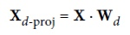
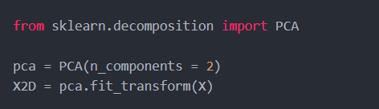
d차원으로 투영하기
주성분을 모두 추출했다면, 처음 d개의 주성분으로 정의한 초평면에 투영하여 데이터셋의 차원을 d차원으로 축소 할 수 있음
이 초평면은 분산을 가능한 한 최대로 보존하는 투영을 보장
초평면에 훈련 세트를 투영하고 d차원으로 축소된 데이터셋 Xd-proj 을 얻기 위해서는 위와 같이 행렬 X와 V의 첫 d열로 구성된 행렬 Wd를 행렬 곱셈하면 됨
PCA모델을 사용해 데이터셋의 차원을 2로
줄이는 코드

